Slide 1



les rejets polluants agricoles
Réalisé par : Hamdi Ahmed
Professeur responsable: Bouzid Jalel

Slide 2

Plan
introduction
Impacts environnementaux
définition
Solution et bonne pratiques agricoles
Types des rejets
Etude de cas
Sources et mécanismes de pollution
Conclusion
1/49

Slide 3
Problématique
Comment les rejets polluants agricoles affectent-ils l'environnement et la biodiversité ?
Quelles sont les mesures pour réduire ces impacts ?
2/49

Slide 4
01
INTRODUCTION
3/49

Slide 5
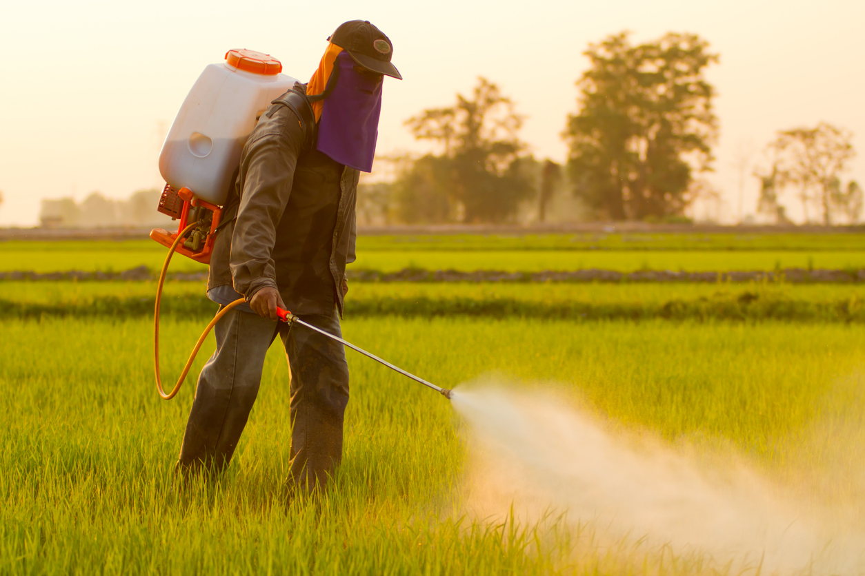
Les rejets polluants agricoles sont un problème environnemental crucial . Ils représentent une des principales sources de dégradation de l'environnement, en particulier des écosystèmes aquatiques et de la qualité de l'air. Ces rejets proviennent principalement des activités agricoles.
4/49

Slide 6
02 définition
5/49

Slide 7
Les rejets polluants agricoles désignent l'ensemble des substances, solides, liquides ou gazeuses, émises par les activités agricoles et qui, lorsqu'elles sont libérées dans l'environnement, peuvent avoir des effets néfastes sur les écosystèmes et la santé humaine.
6/49

Slide 8
03 Types des rejets
7/49

Slide 9
Type 1 :Les produits phytosanitaires
Type 2 : Dynamique sédimentaires
8/49

Slide 10
Type 1 :Les produits phytosanitaires
Les produits phytosanitaires sont des substances chimiques ou biologiques utilisées pour protéger les plantes contre les organismes nuisibles, comme les insectes, les champignons, les mauvaises herbes, ou encore certaines maladies. Leur objectif principal est d'améliorer la santé des cultures et d'optimiser les rendements agricoles.
9/49

Slide 11
Type 1 :Produits phytosanitaires
Produits chimiques
Produits biologiques
10/49

Slide 12
Produits chimiques
Pesticides et herbicides
engrais chimiques
11/49

Slide 13
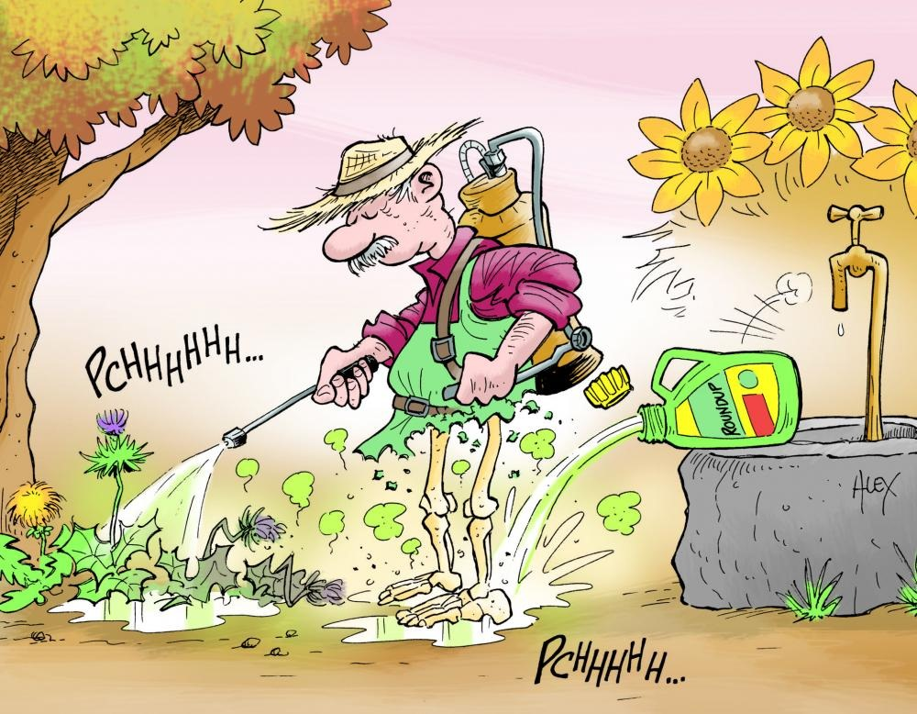
CONTENTS OF THIS TEMPLATE
12/49

Slide 14
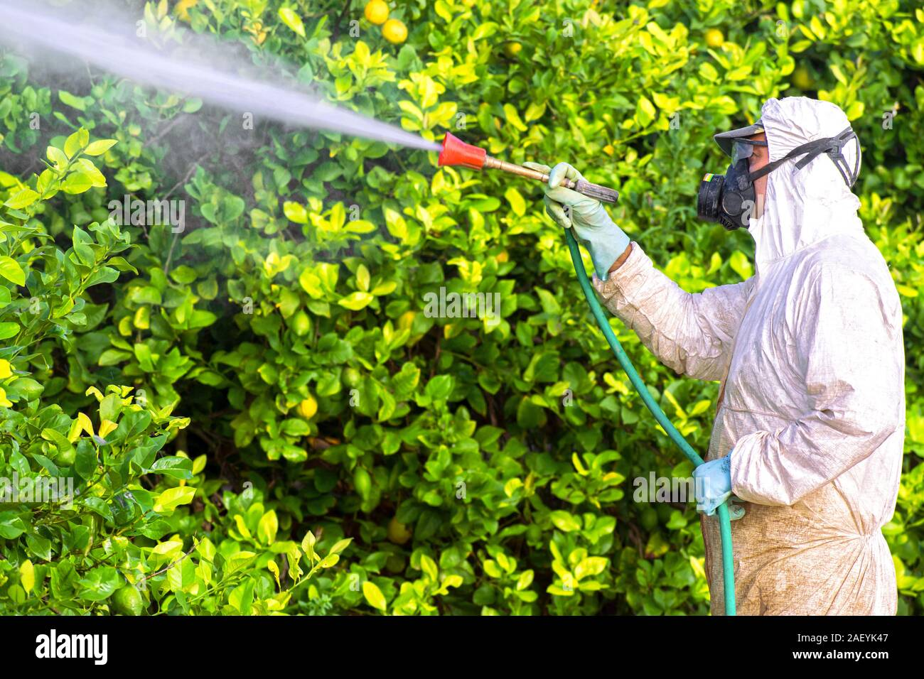
Pesticides et herbicides
Ces substances sont utilisées pour protéger les cultures contre les ravageurs et les mauvaises herbes. Cependant, lorsqu'elles sont appliquées en excès ou mal gérées, elles peuvent se retrouver: dans les sols et les eaux, entraînant la contamination des nappes phréatiques et des cours d'eau. Ces produits chimiques peuvent également s'accumuler dans la chaîne alimentaire, affectant la faune et la santé humaine.
13/49

Slide 15
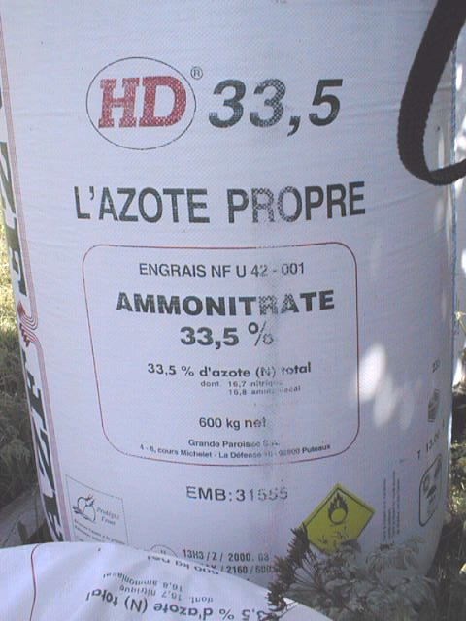
Engrais chimiques
Les engrais riches en azote, phosphore, et potassium sont couramment utilisés pour augmenter la productivité des cultures. Toutefois, une utilisation excessive peut provoquer le lessivage de ces éléments dans les cours d'eau, conduisant à :
l'eutrophisation, un phénomène qui entraîne la prolifération excessive d'algues et la dégradation de la qualité de l'eau.
14/49

Slide 16
rejets biologiques
Déchets organiques
Pathogène
15/49

Slide 17
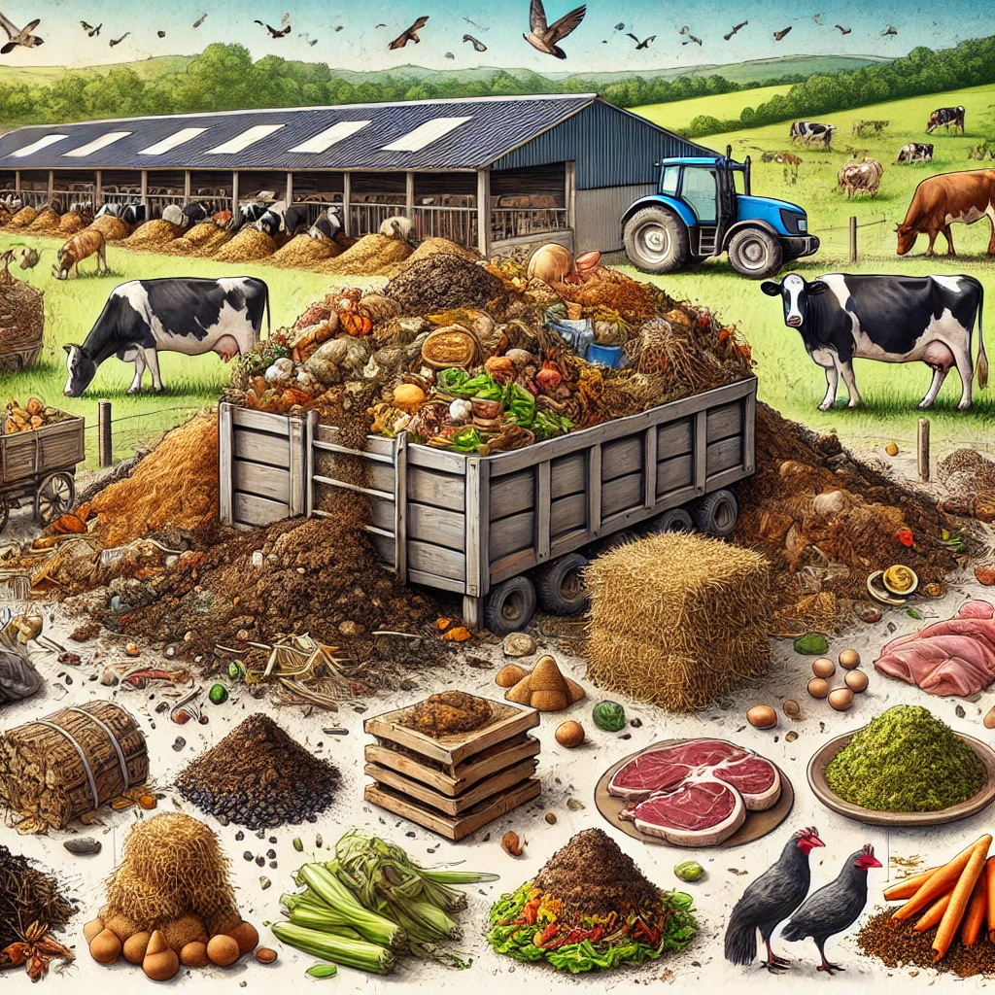
rejets biologiques
16/49

Slide 18
Les déchets organiques :
Le fumier et le lisier des élevages sont des sources importantes de matière organique fournissent des nutriments utiles comme engrais, mais leur mauvaise gestion peut entraîner la pollution des sols et des eaux, ainsi que des émissions de gaz à effet de serre.
Pathogènes :
Les élevages intensifs peuvent être à l'origine de la propagation de pathogènes (bactéries, virus) qui peuvent contaminer les eaux de surface et souterraines, posant des risques pour la santé humaine et animale
.
17/49

Slide 19
Type 2: Dynamique sédimentaire
Érosion des sols
Sédiments
18/49

Slide 20
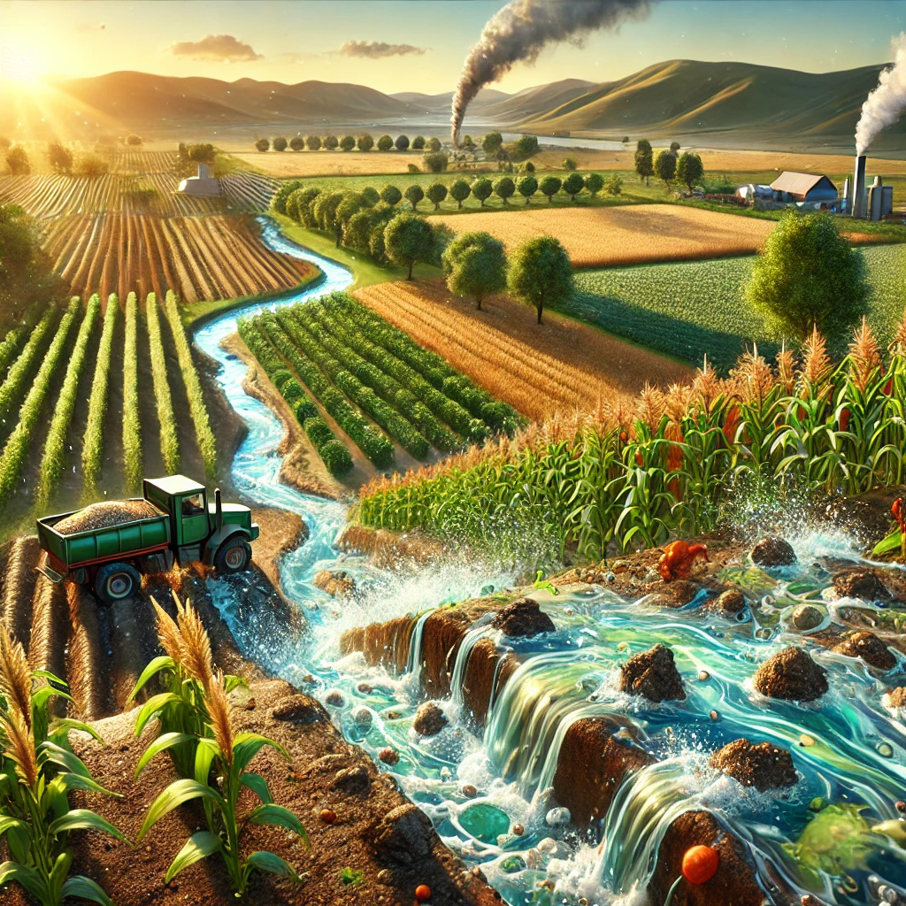
19/49

Slide 21
Sédiments
Le transport de sédiments dans les cours d'eau peut provoquer l'envasement des rivières, lacs, et réservoirs, réduisant leur capacité à contenir de l'eau et augmentant les risques d'inondation. Ces rejets polluants ont divers impacts environnementaux.
L'érosion des sols due au labour intensif et à l'absence de couverture végétale entraîne la sédimentation des rivières et lacs, réduisant la qualité de l'eau et perturbant les écosystèmes aquatiques. Elle affecte aussi la capacité des sols à retenir l'eau et les nutriments.
Érosion des sols
20/49

Slide 22
04 Sources et mécanismes de pollution
21/49

Slide 23
Les pratiques agricoles intensives
Le rôle de l'irrigation
L'élevage intensif
22/49

Slide 24
Les pratiques agricoles intensives
Agriculture industrielle et monoculture : La monoculture épuise les sols en nutriments et augmente leur vulnérabilité à l'érosion. Elle réduit la biodiversité, fragilisant les écosystèmes et rendant le sol dépendant des fertilisants chimiques.
Utilisation excessive d'intrants chimiques : L'abus de pesticides et d'engrais chimiques pollue les sols et les eaux, contaminant les nappes phréatiques et les rivières
23/49

Slide 25
Le rôle de l'irrigation
Pollution par les eaux de ruissellement : L'irrigation excessive entraîne le ruissellement des produits chimiques et des sédiments vers les cours d'eau, polluant les rivières et nappes souterraines, et menaçant les écosystèmes aquatiques.
Accumulation de sels et produits chimiques dans les sols : Dans les régions arides, l'irrigation provoque la salinisation des sols, les rendant infertiles, et l'accumulation de produits chimiques rend les sols toxiques pour les cultures et la vie microbienne.
24/49

Slide 26
L'élevage intensif
Production de fumier et lisier : Les élevages industriels produisent de grandes quantités de déchets organiques, qui, mal gérés, polluent les sols et les eaux en nutriments, causant l'eutrophisation des milieux aquatiques.
Émissions de gaz à effet de serre : Les élevages intensifs émettent du méthane et de l'ammoniaque, provenant des ruminants et des déchets animaux, contribuant au réchauffement climatique et à la pollution de l'air.
25/49

Slide 27
05 Impacts environnementaux
26/49

Slide 28
1
Contamination des ressources en eau
27/49

Slide 29
Les rejets polluants agricoles, tels que les nitrates, phosphates et pesticides, s'infiltrent dans les nappes phréatiques ou sont transportés vers les cours d'eau, dégradant la qualité de l'eau. Cela rend certaines sources impropres à la consommation et peut affecter la santé humaine dans les régions agricoles intensives à cause de la contamination par les nitrates.
Pollution des nappes phréatiques et les eaux de surface:
28/49

Slide 30
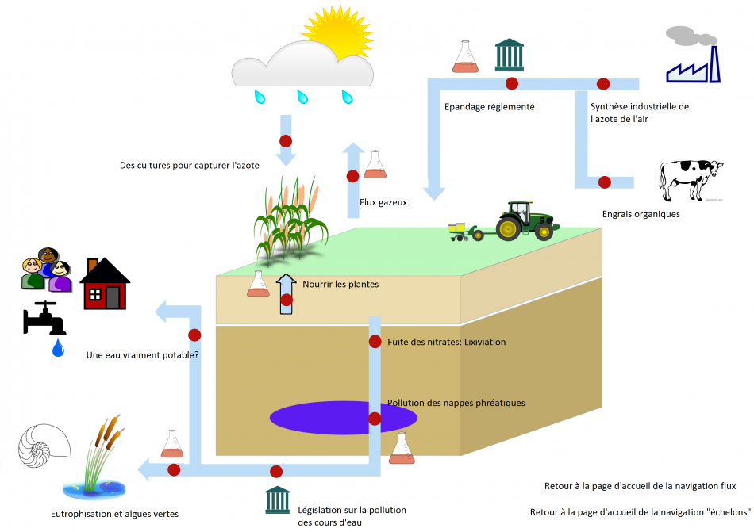
29/49

Slide 31
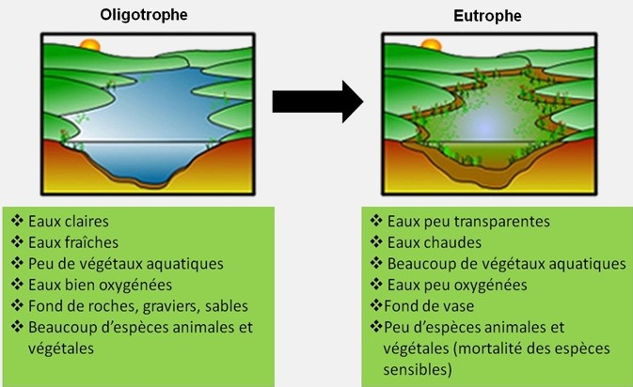
L'excès de nitrates et phosphates issus des engrais favorise une prolifération excessive d'algues, un phénomène appelé *eutrophisation*. Cela réduit l'oxygène dissous dans l'eau, entraînant la mort de nombreuses espèces aquatiques. Ce déséquilibre crée des "zones mortes" et perturbe l'écosystème aquatique.
Prolifération d’algues (eutrophisation) :
30/49

Slide 32
1
Contamination des ressources en eau
2
Dégradation des sols
31/49

Slide 33
Perte de fertilité des sols : L'usage intensif d'engrais et de produits chimiques diminue la fertilité du sol à long terme et augmente la dépendance aux intrants pour maintenir les rendements. Érosion et désertification : Le labour excessif et une mauvaise gestion de l'irrigation provoquent l'érosion des sols, pouvant mener à la désertification et à une perte de productivité des terres agricoles.
Dégradation du sol
32/49

Slide 34
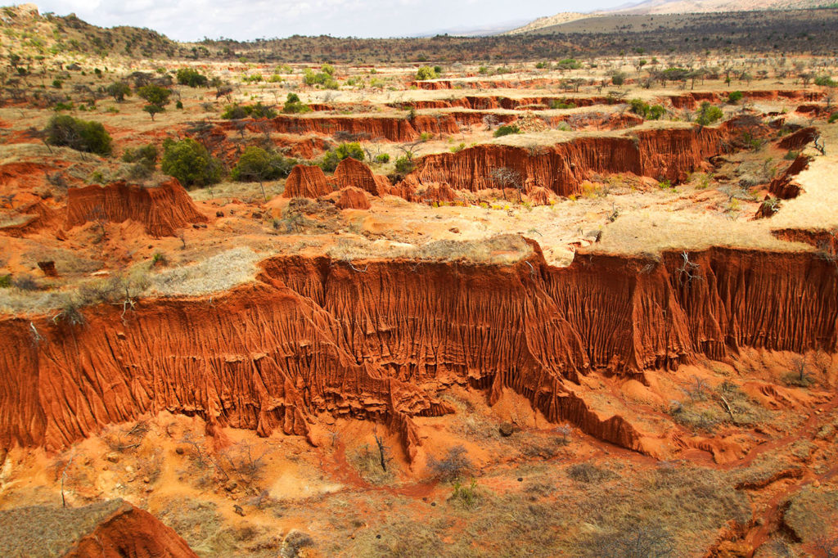
33/49

Slide 35
1
Contamination des ressources en eau
2
Dégradation des sols
3
Impacts sur la biodiversité
34/49

Slide 36
Perturbation des écosystèmes aquatiques et terrestres : Les rejets polluants agricoles altèrent les cycles naturels de reproduction et d'alimentation des écosystèmes aquatiques. Sur terre, les pesticides et engrais modifient les sols, perturbant la flore et la faune locales, déséquilibrant les chaînes alimentaires. Réduction de la diversité des espèces : La pollution agricole réduit la biodiversité, en tuant des espèces bénéfiques comme les pollinisateurs et prédateurs naturels. Les écosystèmes aquatiques affectés par la pollution et l'eutrophisation perdent des espèces sensibles, diminuant la diversité biologique.
Impact sur la biodiversité
35/49

Slide 37
06 Solutions et Bonnes Pratiques Agricoles
37/49

Slide 38
Réduction de l'utilisation des produits chimiques :
La réduction des produits phytosanitaires (pesticides, herbicides, etc.) est essentielle pour diminuer l'impact environnemental de l'agriculture. Cela passe par l'usage raisonné de ces substances, notamment à travers des techniques comme la lutte intégrée, qui combine diverses méthodes de protection des cultures avec une application minimale de produits chimiques. Cela contribue à protéger la biodiversité et la santé humaine.
38/49

Slide 39
Adoption de techniques alternatives (biopesticides, rotations de cultures
L'utilisation de biopesticides, issus de sources naturelles (plantes, bactéries, champignons), constitue une alternative plus durable aux pesticides chimiques. De plus, les rotations de cultures permettent de briser les cycles des parasites et des maladies tout en enrichissant les sols en nutriments, réduisant ainsi le besoin de traitements chimiques.
39/49

Slide 40
Valorisation des déchets (compostage, méthanisation)
Le compostage permet de recycler les déchets organiques, les transformant en engrais naturels riches en nutriments pour les cultures.
La méthanisation, en revanche, produit de l'énergie renouvelable à partir de la décomposition de la matière organique (fumier, résidus agricoles) tout en produisant un digestat qui peut également servir d'engrais.
40/49

Slide 41

41/49

Slide 42
07 Etude de cas (La France)
43/49

Slide 43
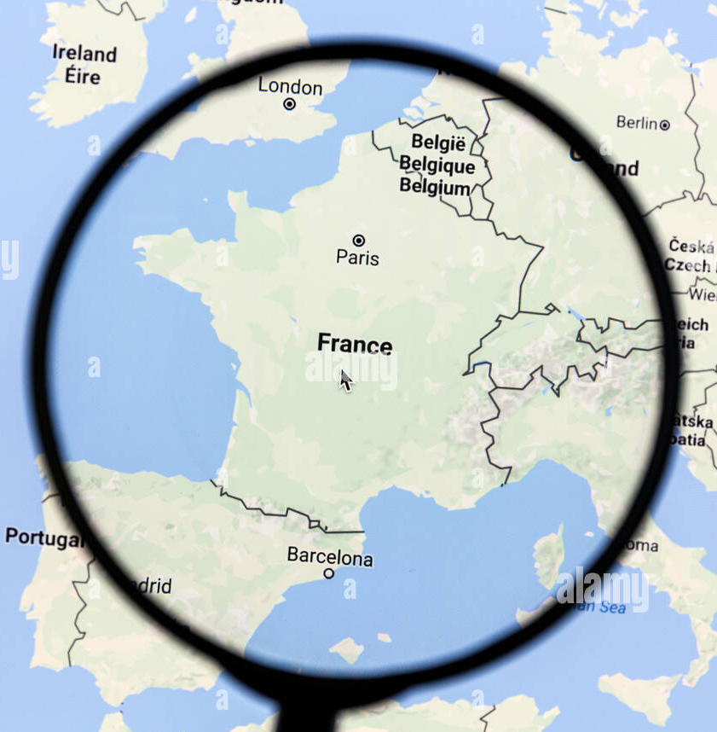
La pollution d’origine agricole en France est une problématique environnementale majeure qui s’est intensifiée avec l’industrialisation de l’agriculture . Cette intensification a entraîné une utilisation massive de fertilisants, de pesticides et une concentration des élevages, modifiant profondément les pratiques agricoles .Les impacts environnementaux se font particulièrement ressentir sur les ressources en eau , à travers des pollutions diffuses par les nitrates, le phosphore et les produits phytosanitaires.
44/49

Slide 44
Les régions à forte concentration d’élevage connaissent un surplus de déjections animales qui ne peut être absorbé par les sols, entraînant un lessivage vers les nappes phréatiques et les cours d’eau. Les zones céréalières, quant à elles, voient la teneur en matière organique des sols diminuer, augmentant leur vulnérabilité à l’érosion. Le phosphore et l’azote sont les principaux polluants, contribuant à l'eutrophisation des cours d’eau et à la dégradation des écosystèmes aquatiques. Les produits phytosanitaires, en particulier les pesticides, sont également responsables d’une contamination importante de l’eau et des sols, affectant la biodiversité.
Impact sur l’eau et les sols
45/49

Slide 45
-Réduction des apports d’intrants. -Mise en place de zones tampons (haies, bandes enherbées) autour des cours d’eau pour limiter le ruissellement. - Gestion raisonnée de la fertilisation. - Développement de la dénitrification, notamment dans les sols saturés d’eau (marais). - Réduction de l’usage des produits phytosanitaires. - Adoption de pratiques agricoles plus respectueuses de l’environnement. - Efficacité des pratiques dépendante de plusieurs facteurs (type de sol, climat, pratiques locales).
Techniques de réduction des pollutions
46/49

Slide 46
08 conclusion
47/49

Slide 47
Les rejets polluants issus de l'agriculture constituent une préoccupation majeure pour la qualité des écosystèmes aquatiques et la santé humaine. Les excès d'intrants agricoles, tels que les nitrates, les pesticides et les phosphates, favorisent la pollution des sols et des eaux, menaçant la biodiversité et les ressources en eau potable. Néanmoins, des solutions existent pour atténuer ces impacts, comme l'adoption de pratiques agricoles plus durables et la mise en place de systèmes de gestion intégrée des ressources.
Les efforts doivent cibler la sensibilisation des agriculteurs, la réduction des intrants, et l'adaptation des pratiques aux sols et aux conditions climatiques. À long terme, une agriculture respectueuse de l'environnement est essentielle pour préserver les ressources naturelles et assurer une production alimentaire durable.
48/49

Slide 48
Merci pour votre attention

